Slide 1

TRƯỜNG TIỂU HỌC ĐOÀN LẬP
CHÀO ĐÓN QUÝ THẦY CÔ GIÁO ĐẾN DỰ GIỜ LỚP 2E
MÔN: TOÁN 2
Giáo viên dạy: Nguyễn Thị Quỳnh

Slide 2
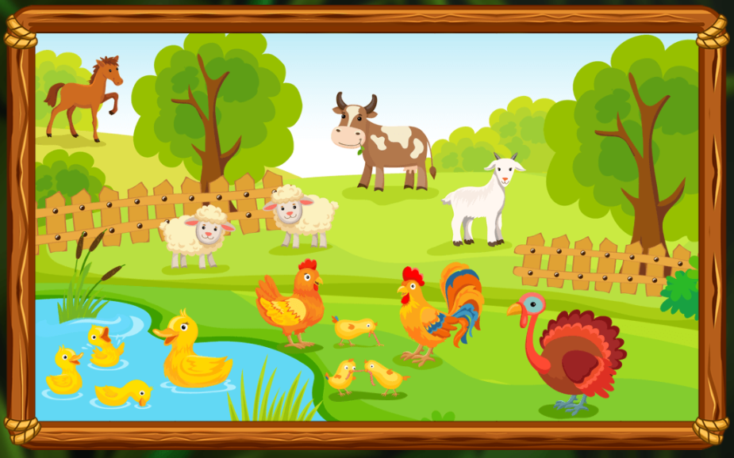
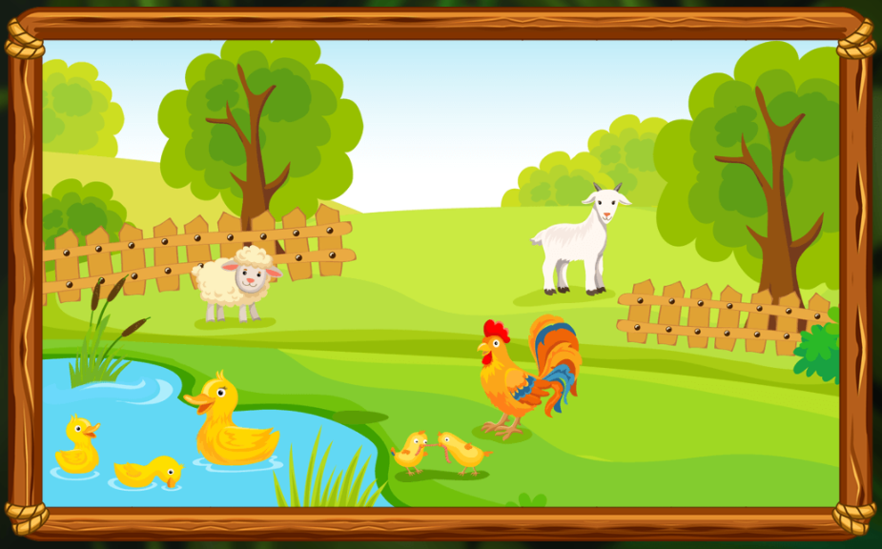







KHỞI ĐỘNG TIẾT HỌC
AI TINH MẮT?
Tìm 7 điểm khác biệt trong hai bức tranh
Notes:
Giáo viên phổ biến luật chơi: có thể chia đội để thi xem đội nào tìm được nhiều điểm khác biệt giữa 2 bức tranh. Đội nào tìm ra nhanh và nhiều nhất thì chiến thắng. Hoặc gọi từng HS trả lời.
GV bấm vào hình các con vật có ở tranh 1 không có ở tranh 2: ngựa, bò, cừu, vịt, gà tây, gà mẹ, gà con

Slide 3

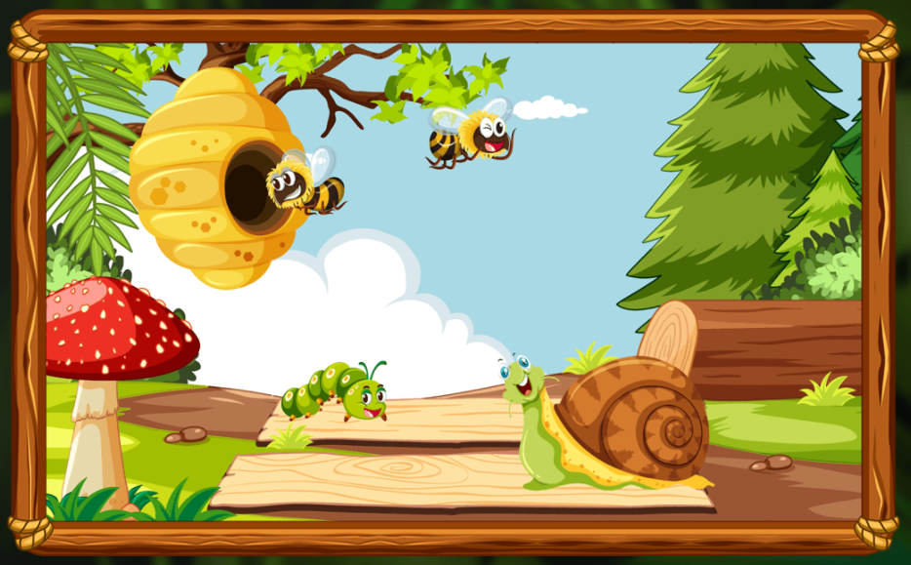







AI TINH MẮT?
Tìm 7 điểm khác biệt trong 2 bức tranh
Notes:
Giáo viên phổ biến luật chơi: có thể chia đội để thi xem đội nào tìm được nhiều điểm khác biệt giữa 2 bức tranh. Đội nào tìm ra nhanh và nhiều nhất thì chiến thắng. Hoặc gọi từng HS trả lời.
GV bấm vào hình có ở tranh 1 không có ở tranh 2: nấm nhỏ, sâu nhiều đốt hơn, sên không có mắt, mây, ong ở cây thông, ong cầm ống nhòm, ong xách giỏ

Slide 4


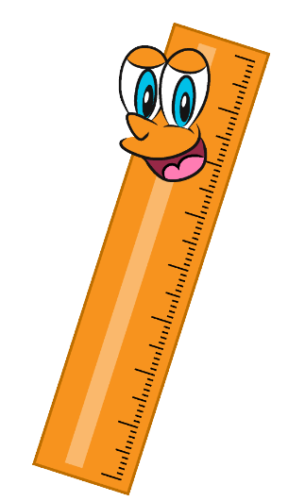

BÀI 4
THANH CỘNG
TRONG PHẠM VI 20
Tiết 2
Notes:
Giới thiệu bài học: thực hành làm thanh cộng trong phạm vi 20

Slide 5

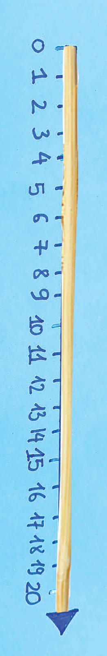
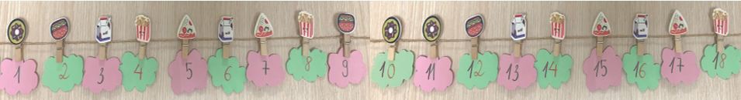
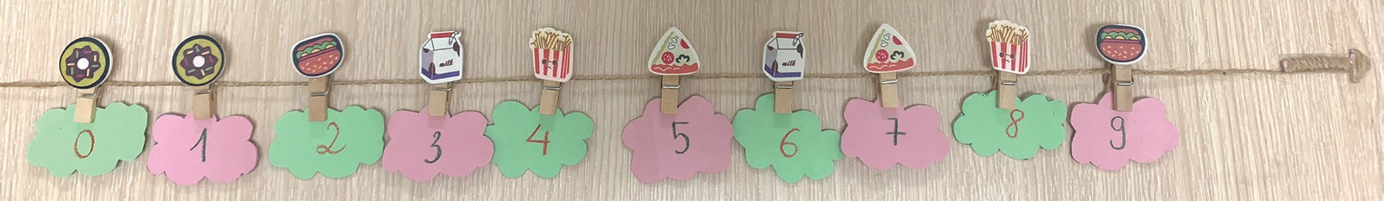
ĐỀ XUẤT Ý TƯỞNG LÀM THANH CỘNG TRONG PHẠM VI 20
Thảo luận và chia sẻ ý tưởng làm thanh cộng trong phạm vi 20
Notes:
GV cho HS quan sát các hình trên và nhận xét như: Thanh cộng có hình dạng như thế nào? Có những số nào trên 2 thanh? Có thể làm bằng vật liệu gì? Có thể sử dụng các vật liệu khác để làm không?

Slide 6
PHIẾU HỌC TẬP SỐ 3
1. Nhóm dùng vật liệu gì để làm đồ dùng?
…………………………………………………………………………………………............................……………………………………………
2. Nhóm sử dụng hình gì để trang trí?
…………………………………………………………………………………………..........................……………………………………………
3. Sản phẩm có đặc điểm gì?
…………………………………………………………………………………………...........................……………………………………………
4. Sản phẩm có thể thực hiện phép tính gì? Nêu cách sử dụng của sản phẩm
……………………………………………………………………………………………………............................…………………………………
Vẽ ý tưởng của nhóm
Notes:
GV hướng dẫn HS hoàn thiện phiếu số 2

Slide 7
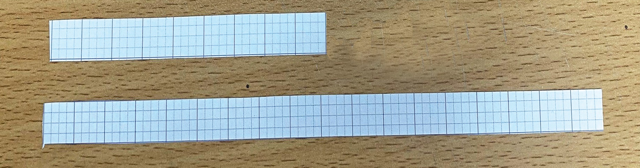
LÀM THANH CỘNG TRONG PHẠM VI 20
Gợi ý
1
Tạo hai băng giấy
Notes:
GV gơi ý cách làm đơn giản bằng cách đếm số ô vuông trên giấy ô li rồi dùng kéo cắt theo hình

Slide 8
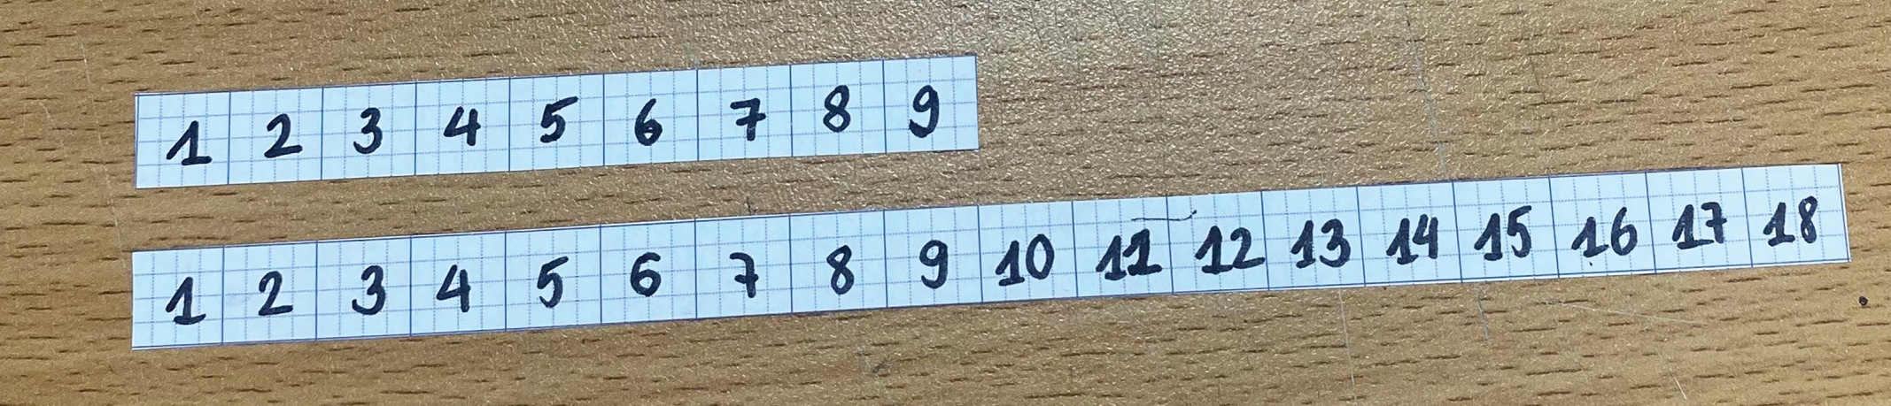
LÀM THANH CỘNG TRONG PHẠM VI 20
2
Ghi số lên hai băng giấy
Notes:
GV hướng dẫn HS ghi số trên 2 thanh, thanh ngắn ghi số từ 1-9, thanh dài ghi số từ 1-18

Slide 9
LÀM THANH CỘNG TRONG PHẠM VI 20
3
Làm nẹp giữ hai băng giấy
Cắt 2 mảnh giấy bằng nhau
Trên mảnh giấy trước khoét 2 ô vuông để hiển thị các số
Dán 2 mảnh giấy vào nhau ở mép trên, mép dưới và ở giữa để tạo khoảng trống cho 2 thanh cộng di chuyển
Notes:
Làm nẹp giữ băng giấy bằng cách cắt và dán 2 mảnh giấy vào nhau ở mép trên, mép dưới và ở giữa để tạo khoảng trống cho 2 thanh cộng di chuyển. Trên mảnh trước khoét 2 ô vuông để hiển thị các số

Slide 10
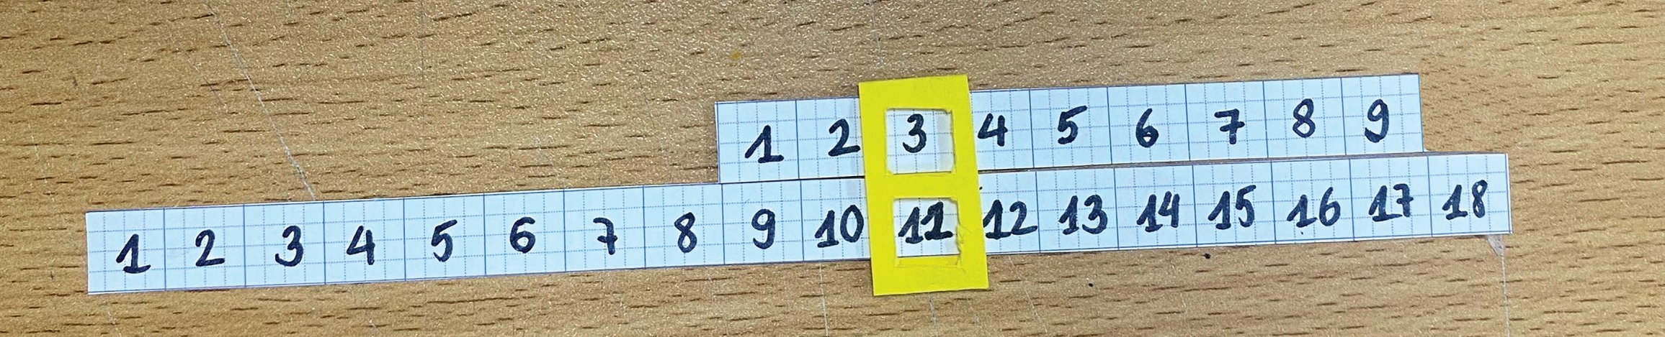
LÀM THANH CỘNG TRONG PHẠM VI 20
4
Hoàn thiện sản phẩm
Notes:
Trang trí sản phẩm, có thể vẽ hoặc cắt dán nhiều hình khác nhau tùy thích

Slide 11

LÀM THANH CỘNG TRONG PHẠM VI 20
Kiểm tra và điều chỉnh sản phẩm theo các tiêu chí
Có hai băng giấy, băng giấy ngắn ghi các số từ 1 đến 9, băng giấy dài ghi các số từ 1 đến 18
Có nẹp để giữ hai băng giấy sao cho băng giấy ngắn có thể trượt trên băng giấy dài
Sản phẩm chắc chắn, có thể sử dụng được nhiều lần
Nếu không đảm bảo theo đúng tiêu chí, em hãy làm lại nhé
Notes:
Kiểm tra tiêu chí từ sản phẩm vừa làm được. Khuyến khích HS sáng tạo để tạo ra sản phẩm độc đáo trưng bày trong lớp

Slide 12
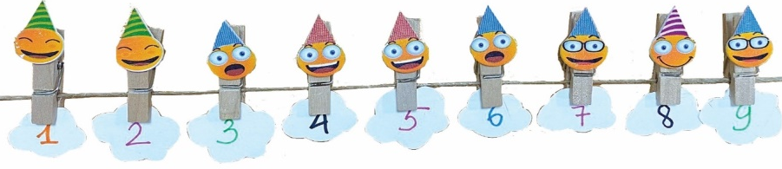
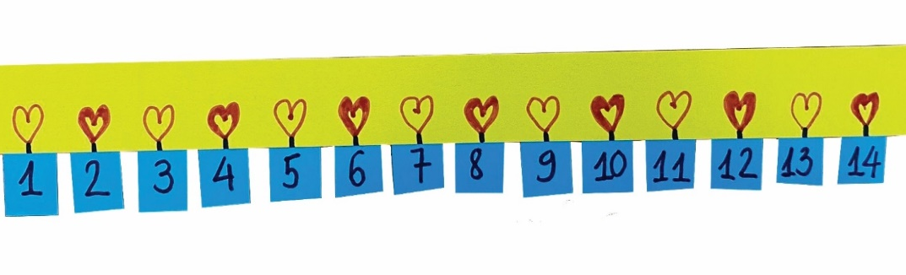

LÀM THANH CỘNG TRONG PHẠM VI 20
Làm thanh cộng trong phạm vi 20 theo cách của em hoặc nhóm em
15
16
17
18
Notes:
GV cho HS quan sát một số mẫu trên, cho HS trình bày mẫu của nhóm mình. Các nhóm khác đặt câu hỏi nếu có thắc mắc hoặc góp ý

Slide 13


SỬ DỤNG THANH CỘNG TRONG PHẠM VI 20
7 + 4 =
11
Cách sử dụng
Di chuyển băng giấy ngắn sao cho số 1 trên băng giấy ngắn nối tiếp số 7 trên băng giấy dài
Quan sát thấy số 4 trên băng giấy ngắn thẳng số 11 trên băng giấy dài
1
2
3
4
5
6
7
8
9
1
2
3
4
5
6
7
8
9
10
11
12
13
14
15
16
17
18
Notes:
GV hướng dẫn HS sử dụng thanh cộng để thực hiện phép tính
Bấm vào dấu hỏi để hiện kết quả

Slide 14
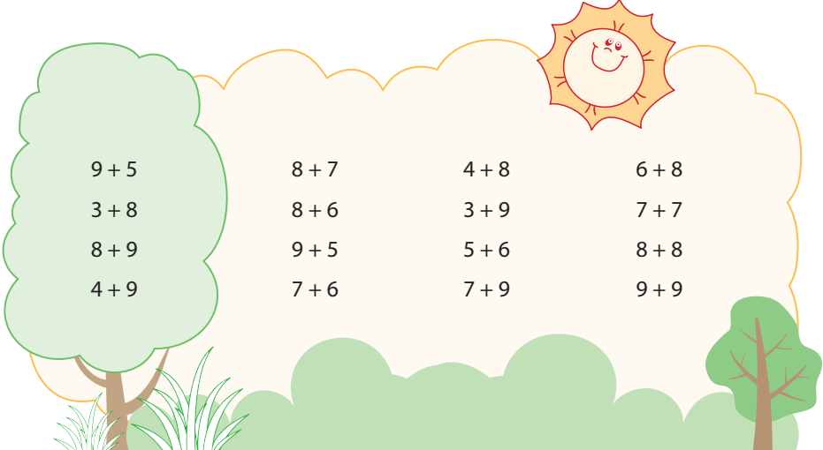
Sử dụng thanh cộng trong phạm vi 20 để tìm kết quả các phép tính
= 14
= 15
= 12
= 14
= 11
= 14
= 12
= 14
= 17
= 14
= 11
= 16
= 13
= 13
= 16
= 18
Notes:
GV có thể cho nhóm HS chơi bằng cách, 1 học sinh đọc to phép tính, các HS khác dùng thanh cộng để tính. Hoặc chia cho từng nhóm thực hiện các phép tính ở cột nào rồi lần lượt các nhóm lên trình bày cách giải bằng thanh cộng

Slide 15
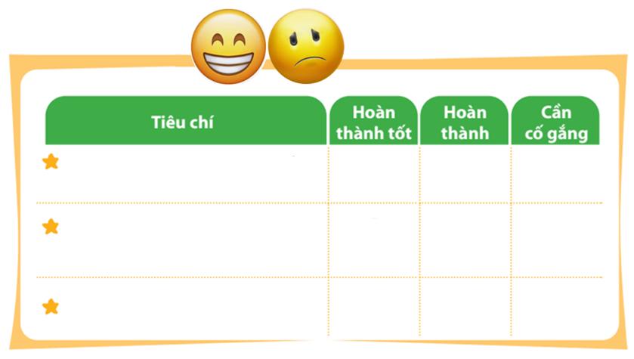



ĐÁNH GIÁ SẢN PHẨM
Thực hiện đánh giá bằng hình dán
Có hai băng giấy, băng giấy ngắn ghi các số từ 1 đến 9, băng giấy dài ghi các số từ 1 đến 18
Có nẹp để giữ hai băng giấy sao cho băng giấy ngắn có thể trượt trên băng giấy dài
Sản phẩm chắc chắn, có thể sử dụng được nhiều lần
Notes:
GV cho HS đi vòng quanh xem lại các mẫu của các bạn sau đó hướng dẫn HS đánh giá theo từng tiêu chí bằng hình dán. Có thể tặng thêm hình dán cho điểm sáng tạo, làm nhanh hoặc nhiều hơn

Slide 16

TẠM BIỆT CÁC EM

